Slide 1
TICAL 2023
Iniciativas de RNP para la Gestión de la Investigación, Desarrollo e Innovación
GUSTAVO Neves DIAS - Gerente de Servicios
Rede Nacional de Ensino e Pesquisa - RNP / Brasil

Slide 2
Gestión de la I+D+i en la
Rutas Tecnológicas
Gestión y Ejecución de la I+D+i
Velocidad
Movilidad
Programabilidad
Confianza
Personas
Aplicaciones
Sistemas de fibra óptica de alto rendimiento
Comunicación Cuántica
5G / 6G
SDN, Redes abiertas, Computación em nube, Orquestación y Gerencia
Blockchain
Seguridad
Identidad Digital Descentralizado (IDD)
Tecnologías para conectividad de áreas remotas, inclusión digital ,
formación de recursos humanos
Aplicaciones avanzadas, Big Data, I.A., IoT, Computación de Borde (edge computing)
Testbeds e Plataformas abiertas para validación experimental

Slide 3
Gestión de la I+D+i en la
Distintos Modelos:
Innovación Abierta:
Convocatorias de proyectos de I+D+i (a.k.a. Programa de GTs Serviços Avançados)
Llamadas anuales y en fases/ciclos evolutivos.
Fases / Ciclos Evolutivos | Fase 1 (Prototipo/MVP) |  |  | Fase 2 (Modelo de Negocio/Startups)
Áreas de Investigación | Computación de Borde y Seguridad | Salud Digital, Realidad Virtual y Metaverso | Monitoreo de Redes Ópticas | DevSecOps | Educación a Distancia y Abandono de escuela | Salud Digital
 |  |  |  |  |  | Registros Médicos Electrónicos | Realidad virtual, Realidad aumentada y Rehabilitación
8 Proyectos Activos en 2023 | GT-CampusEdge | GT-MetaHealth GT-SmartMed | GT-OnE! | GT-DeVIaS | GT-LANSE | GT-PDC-RCI | GT-REABNET

Slide 4
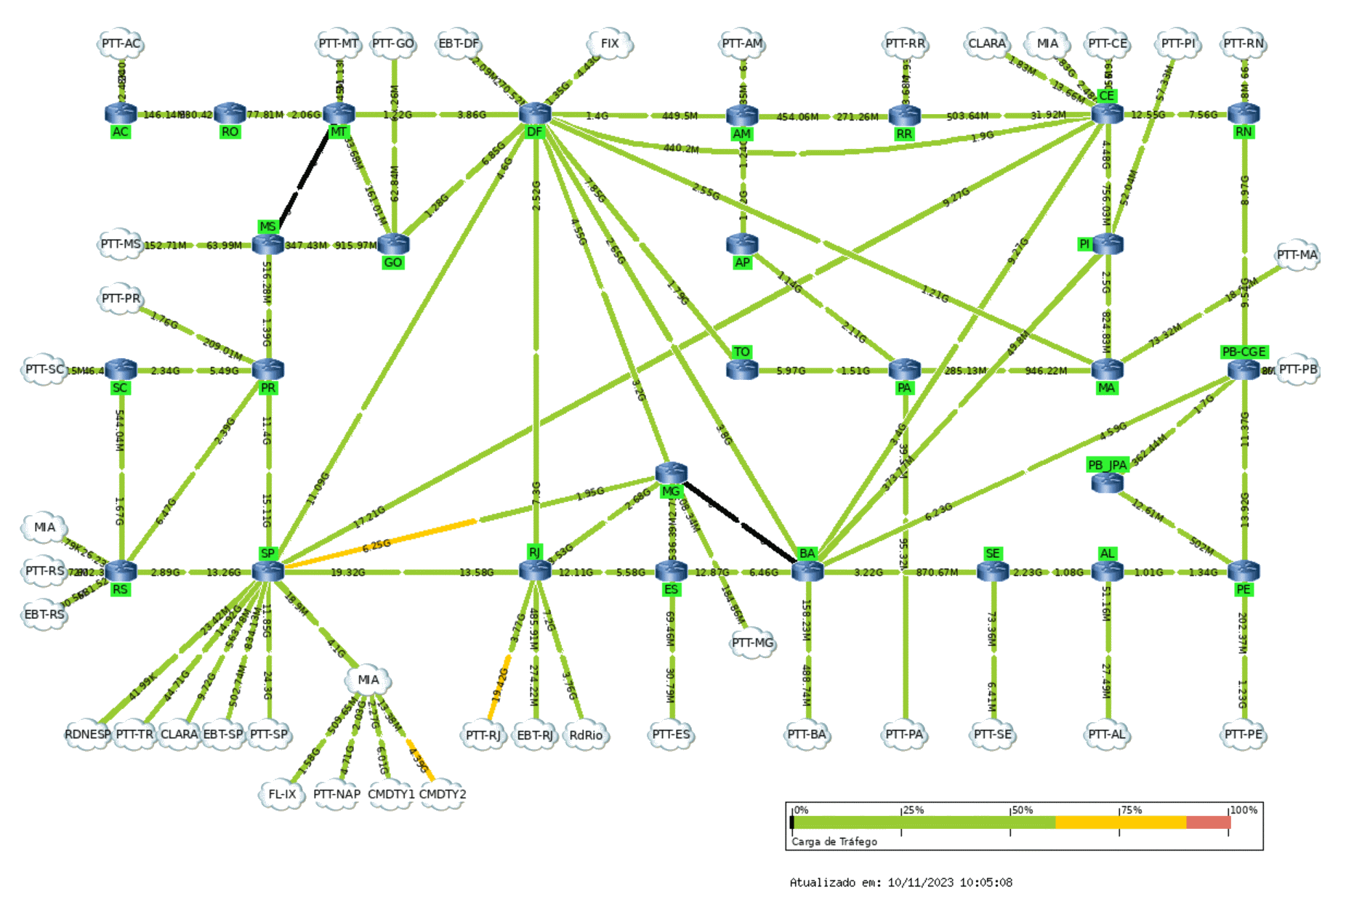
Gestión de la I+D+i en la
Distintos Modelos:
Innovación Abierta:
Comités Técnicos de Prospección Tecnológica
Monitoreo de Redes (CT-Mon)
Gestión de Identidades (GT-GId)
Blockchain (CT-Blockchain)
Ciencia de Datos y Inteligencia Artificial (CT-CDIA)
Salud Digital (CT-SD)
Los CTs Presentan reportes Anuales o Bianuales de la Visión del Futuro en estas áreas con la visión de la Comunidad Académicas.

Slide 5
Gestión de la I+D+i en la
Distintos Modelos:
Innovación Abierta:
Programa OpenRAN: Con objetivo de acelerar el desarrollo del ecosistema de red abierta
Hace convocatorias de proyectos de I+D+i en la área.
2022
2023
2024
2025
2026
FASE 1: Software de redes abiertas y tecnologías de testbeds para RAN abierta 5G y computación de borde.
FASE 2: Tecnologías de equipos RAN abiertas.
FASE 3: Ampliación del testbed y aplicaciones (casos de uso)
https://openranbrasil.org.br/

Slide 6
Gestión de la I+D+i en la
Distintos Modelos:
I+D+i Dirigidos o Inducidos:
Sumisión de proyectos a Agencias Financiadoras junto con Investigadores:
Proyecto HACKERS DO BEM: capacitación +30.000 personas en ciberseguridad.
3 anos
30.000
30.000
3.000
2.000
216
⬅ Estudiantes
Nivelación
Elemental
Fundamental
Experto
Residencia
Nivelación Tecnológica para pistas de ciberseguridad
Elemental de ciberseguridad
Conceptos y prácticas de ciberseguridad en módulos
Conjunto de módulos fundamentales, módulos especializados, con prácticas integradas.
Aplicación práctica en un ambiente real de especializaciones.
PRÁTICA
PRÁTICA

Slide 7
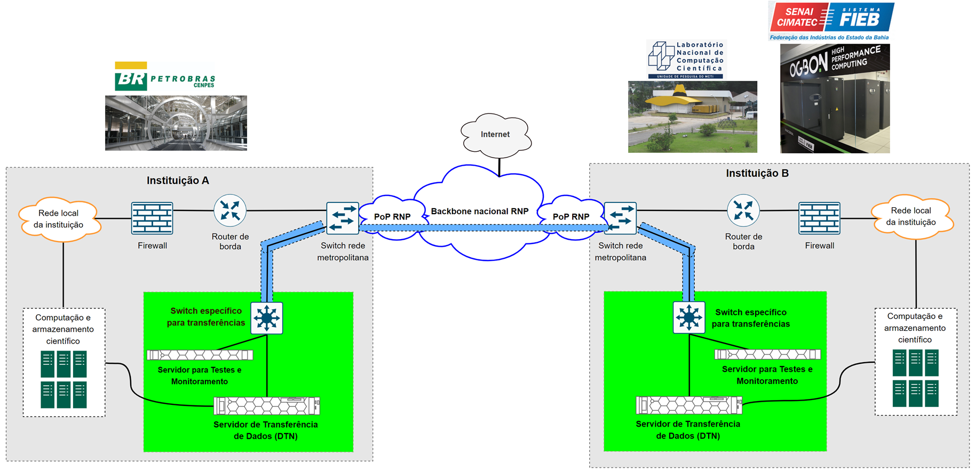
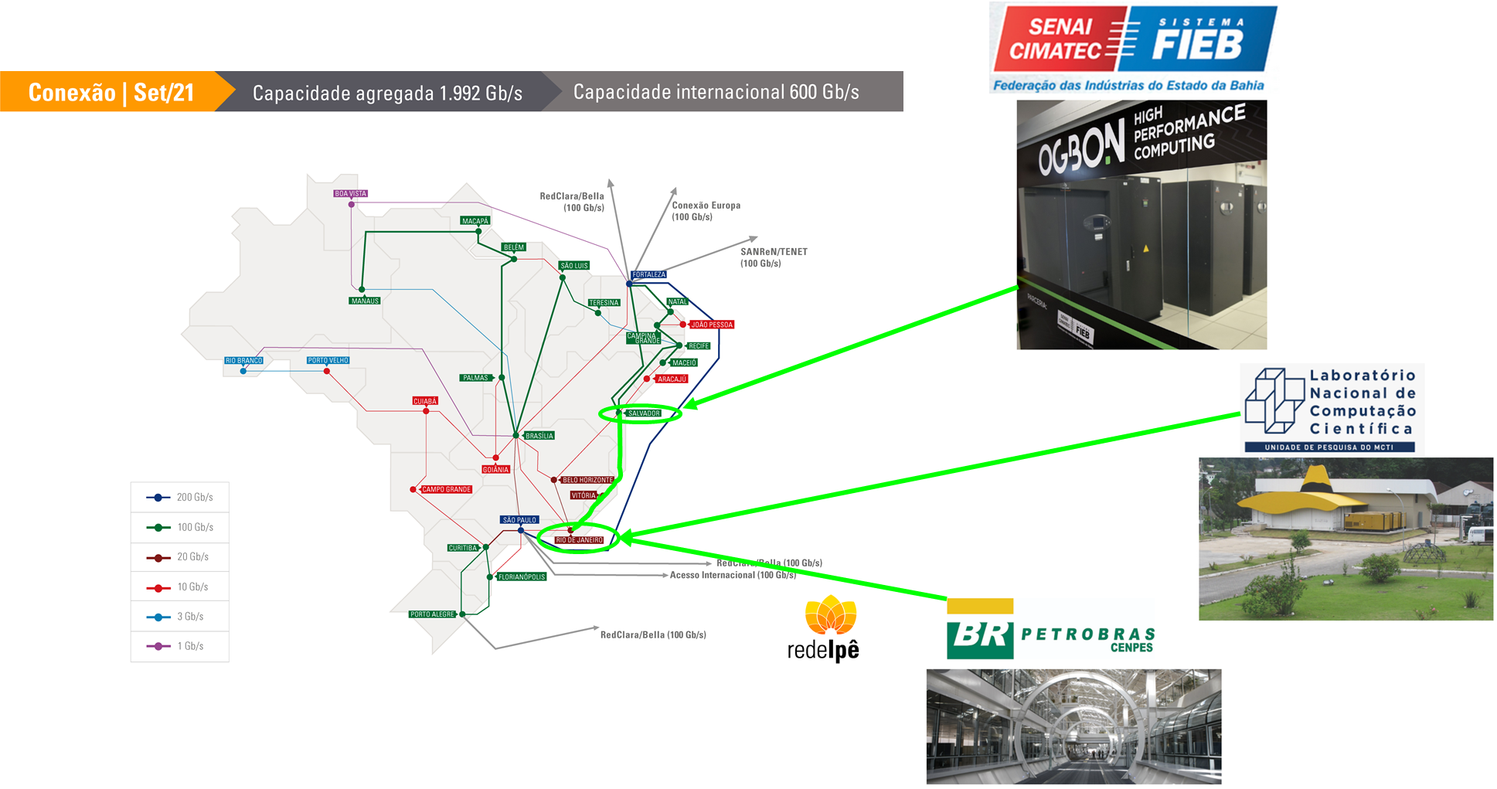
Gestión de la I+D+i en la
Distintos Modelos:
I+D+i Dirigidos o Inducidos:
Proyectos con Empresas Innovadoras: CENPES (Centro de Investigación y Desarrollo)

Slide 8
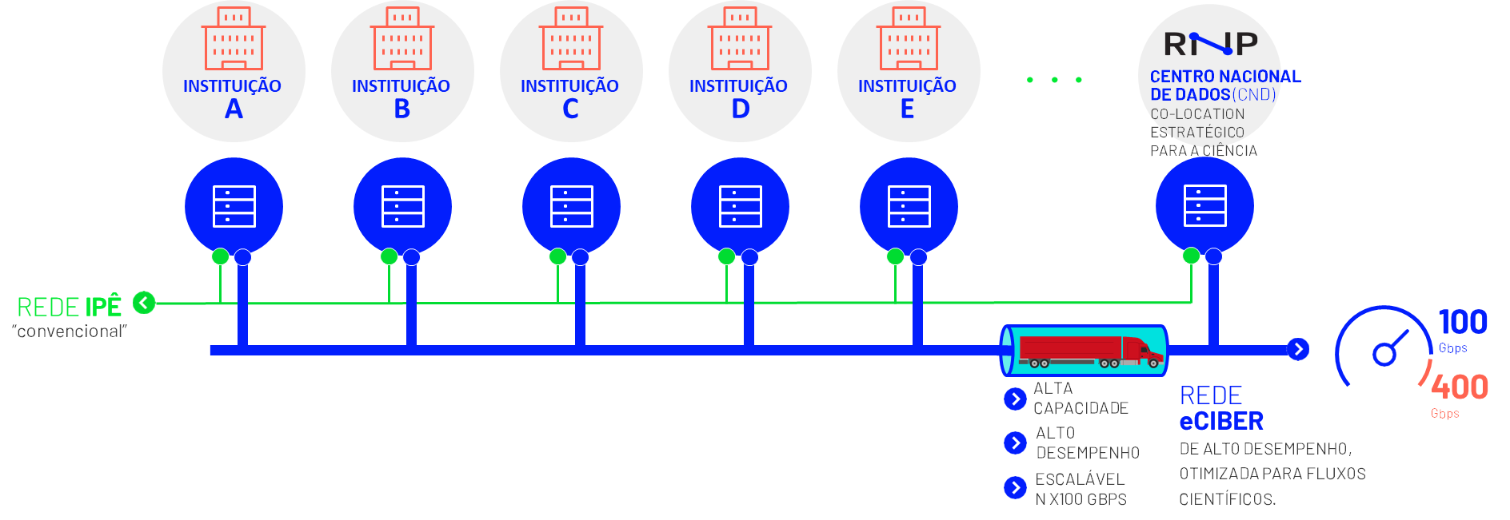
Gestión de la I+D+i en la
Distintos Modelos:
I+D+i Dirigidos o Inducidos:
Proyectos de estructuración Nacional apoyando gran Centros Nacionales de Investigación
Red para la eCiência.
una Autobahn segura y de alto rendimiento para la e-Ciencia

Slide 9
Gestión de la I+D+i en la
Distintos Modelos:
I+D+i Dirigidos o Inducidos:
Sumisión de proyectos a Agencias Financiadoras junto con Investigadores:
Proyecto ILÍADA: la nueva Internet de la confianza y el observatorio de Blockchain
Proyecto VISÃO 5G: aplicaciones para Smart Campus sobre redes privadas 5G
Proyecto INOVA ID-RS: construyendo una Identidad Digital confiable para el ecosistema de innovación
Proyecto EVOLUCIÓN DE TESTBEDS: evolucionando lo Servicio de Testbeds RNP
Proyecto 6G Brasil: Experimentación e Investigación en Redes Nueva Generación 6G
Proyecto TV Digital 3.0: Nueva generación de TV con mayor interactividad e inmersión

Slide 10
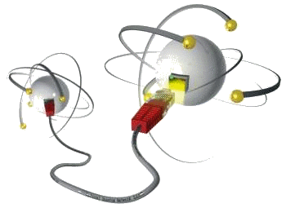
Gestión de la I+D+i en la
Distintos Modelos:
I+D+i Dirigidos o Inducidos:
Proyectos en Prospección (“saliendo del horno”):
Red Brasileña de Comunicaciones Cuánticas Definidas por Software para Aplicaciones QKD
Infraestructuras para la Investigación y la Enseñanza en IA

Slide 11
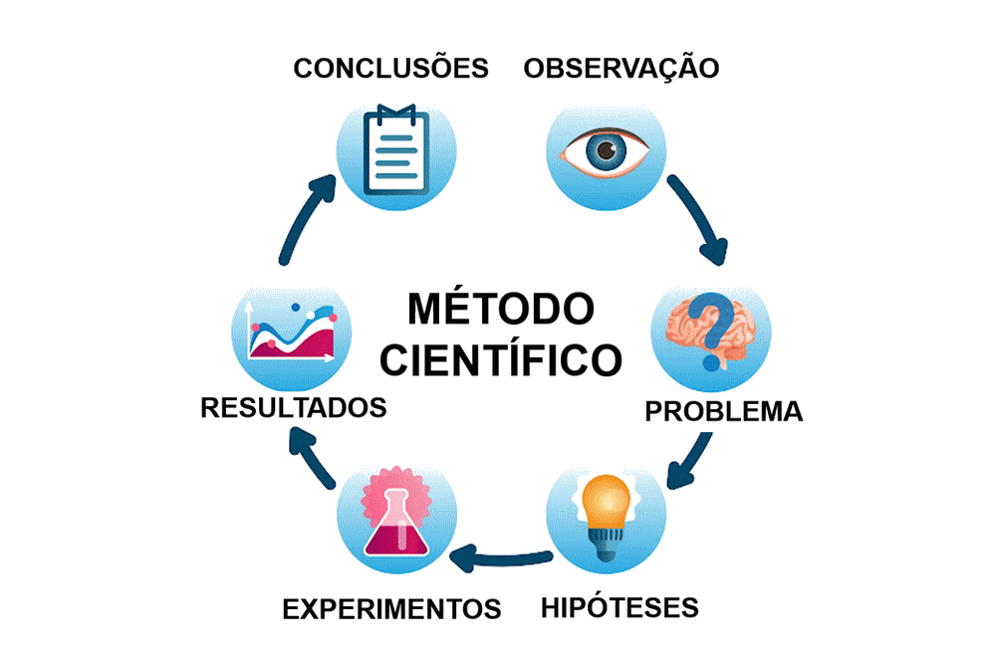
Gestión de la I+D+i en la
Distintos Modelos:
Servicio de Apoyo a Proyectos de I+D:
Ambientes para la Experimentación en TICs
Una infraestructura real, distribuida y de gran escala para la investigación científica, la validación tecnológica y la enseñanza de redes y computación en el contexto del MÉTODO CIENTÍFICO.

Slide 12
¡GRACIAS!
gustavo.dias@rnp.br
https://www.linkedin.com/in/gndias/
+55 21 996 779 428

